Slide 1
Chap 2.4
函数的极限

Slide 2
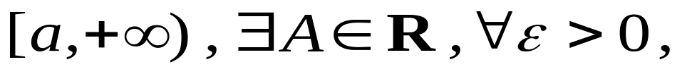
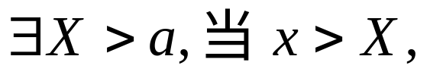
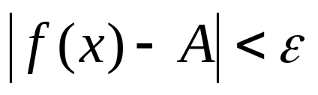
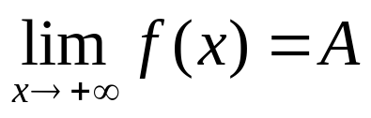

2.4.1 函数极限的定义
x → + ∞ 的情况
设 f (x) 定义在
称当x 趋于正无穷时， f (x) 的极限为A, 或收敛于A
记为
或
➢ 注意将此情况与数列极限比较
➢ 考虑 x →－∞ 时函数极限的定义

Slide 3
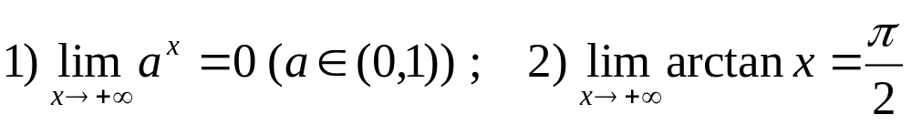
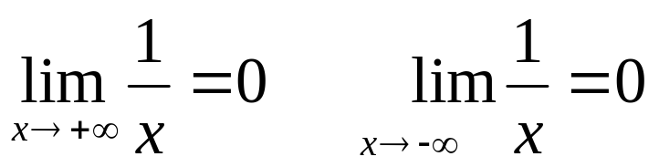
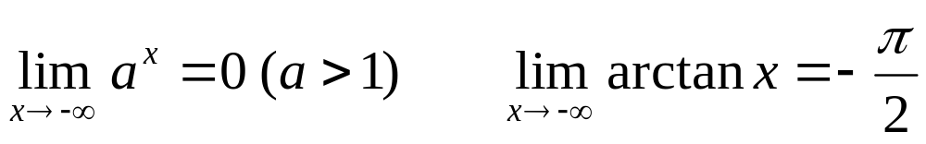
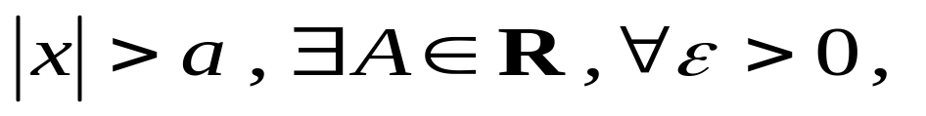
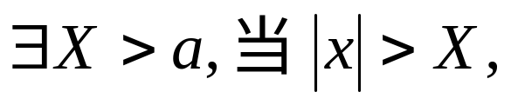
例 试用定义验证下列极限
类似地易有
x → ∞ 的情况
设 f (x)定义在

Slide 4
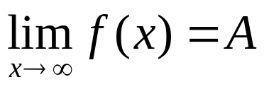

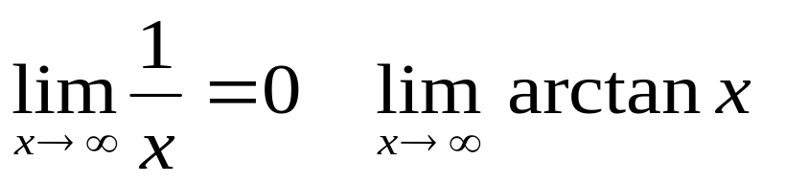
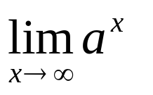
称当x 趋于无穷时，f (x) 的极限为A, 或收敛于A
记为
或
➢ 从定义可知
➢ 由此充要条件可知
不存在
存在否？

Slide 5
x → ± ∞ 和 ∞ 的极限
y
A
x
0
y
A
x
0
y
A
x
0

Slide 6
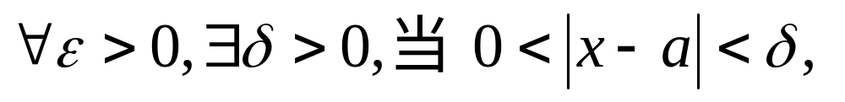
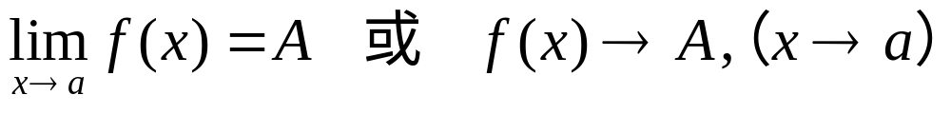
x → a 的情况
设 f (x) 定义在 a 的去心邻域，若存在实数 A ，
称当 x 趋于 a 时， f (x) 的极限为A, 或收敛于A
记为
➢ 从定义知，此极限与 f (x) 在a 点的定义无关，
也与 f (x) 在 a 的邻域外的值无关

Slide 7
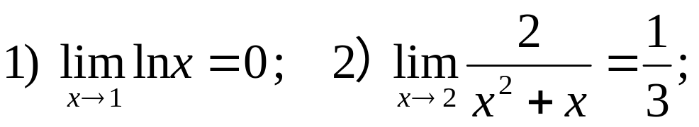
y
A
°
x
0
a
➢ x→a 时的极限是一种双侧极限
例 用定义验证

Slide 8
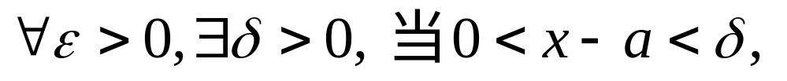
x → a＋ (或 a+0) 的情况(单侧极限)
设η> 0 ,f (x) 定义在 (a , a +η)，若存在实数 A
称 f (x) 在a点的右极限为A, 记为
➢ 考虑 x → a ⁻ (或 a- 0) 的情况

Slide 9
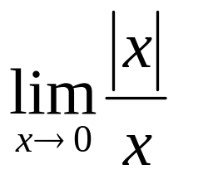
➢ 显然有
例
存在吗？
H.W
习题2 18(2) 21(1) 20(1) 22* 23*

Slide 10
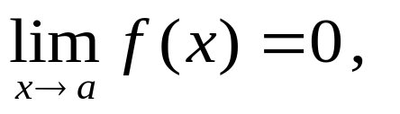


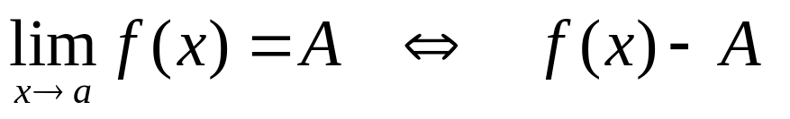
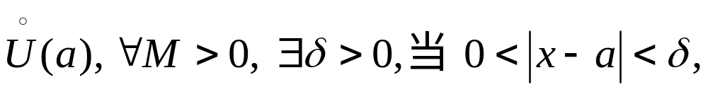
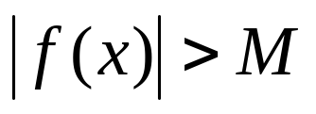
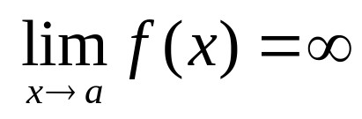
函数极限时的无穷小与无穷大
若
则称当
时，f (x)为无穷小
可记为
➢ 显然有
为无穷小
设 f (x) 定义在
则称当x→a 时，f (x)为无穷大，记为

Slide 11
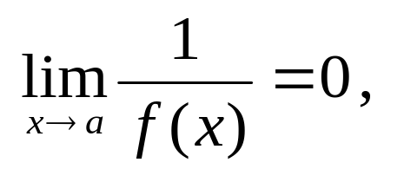

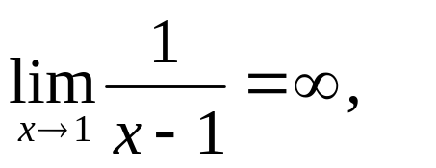
➢ 显然
若
则
➢ 仍然有+∞ 和－∞ 的情况，注意差别
例* 验证
H.W
习题 2
24*

Slide 12
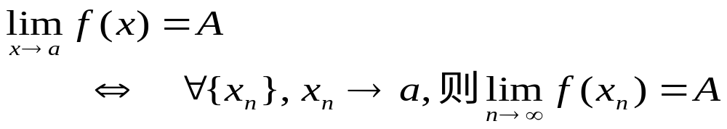
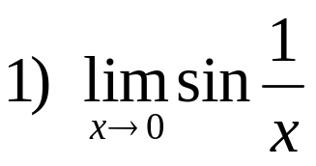
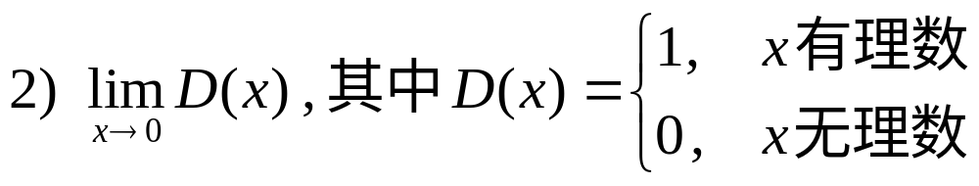
函数极限与数列极限的关系
Heine 定理
例 讨论下列极限的存在性

Slide 13
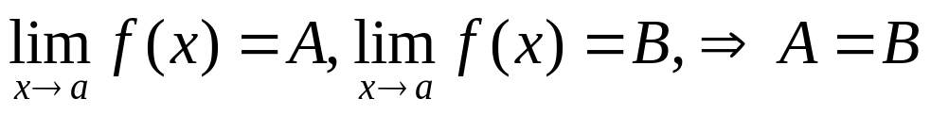
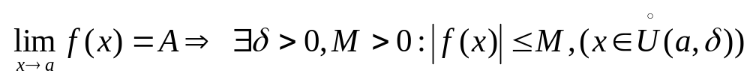
2.4.2 函数极限的性质、运算法则和判别法
性质
➢ 惟一性
➢ 局部有界性
➢ 局部保号性
➢ 保序性
试一试 尝试叙述局部保号性和保序性

Slide 14
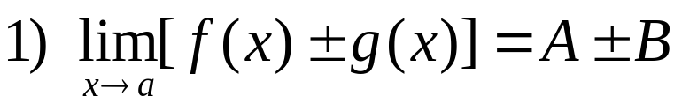
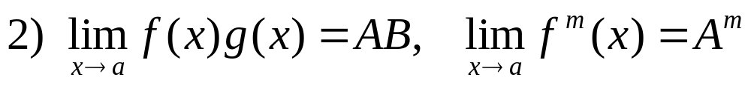
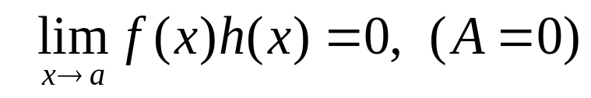
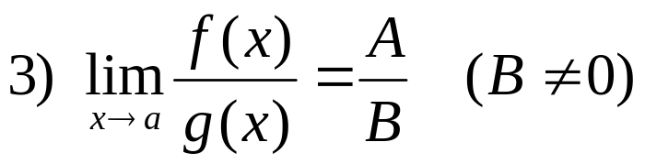
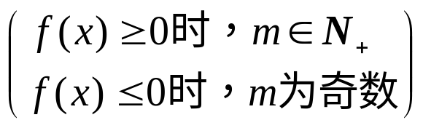
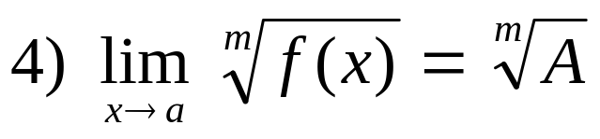
运算法则
➢

Slide 15
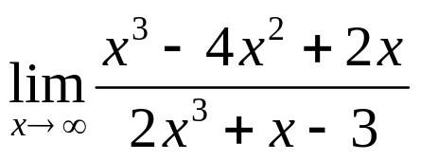
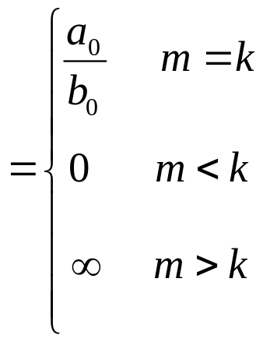
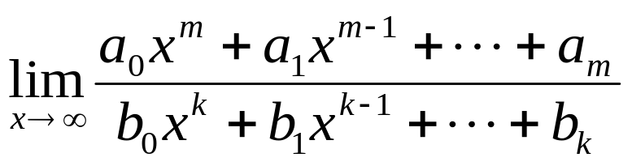
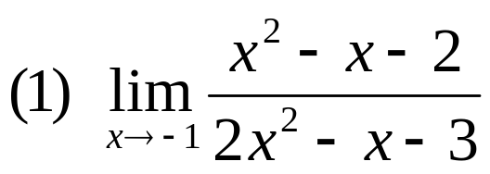
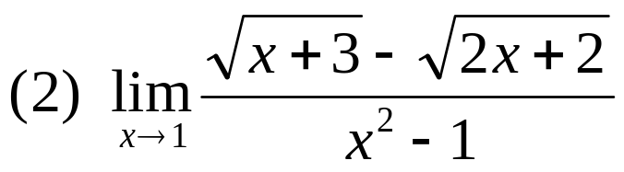
例 求
可推出
例 求下列极限

Slide 16
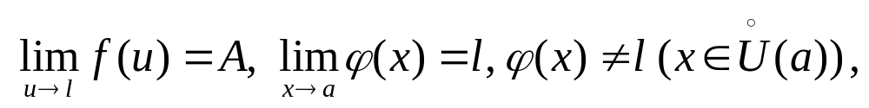
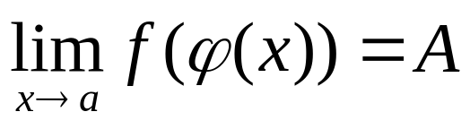
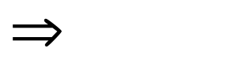
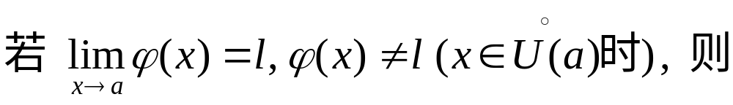
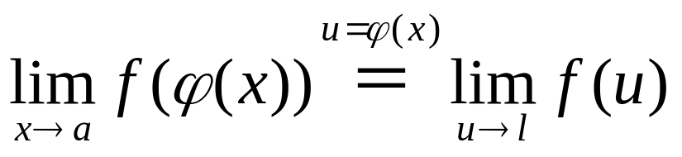
➢ 复合运算法则
复合运算法则意味着
(极限运算中可以作变量代换)

Slide 17
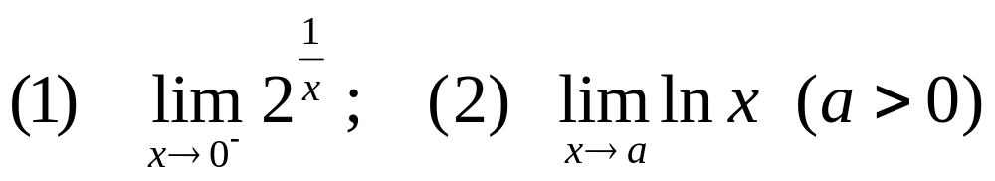
例 求下列极限
（lnx: 极限＝函数值）
H.W
习题2
20 (3)(4)
25 (1)(4)(6)(8)(9)(10)(12)

Slide 18
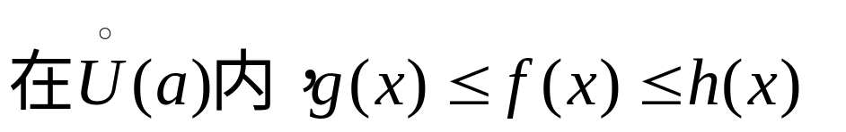
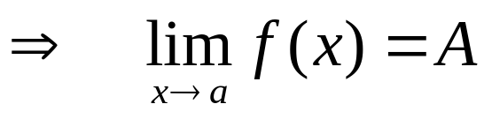
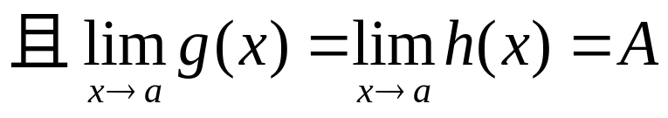

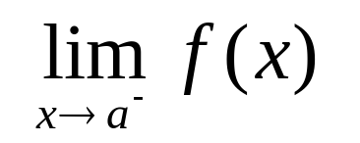
极限存在判别法
➢ 夹逼准则
➢ 单调有界函数单侧极限存在定理
内，f (x)单调有界，则 f (x)在a 点的
左极限
存在
(注意 在a 点右侧有类似的结论 )

Slide 19



例 求证
例 求
（a^{x} : 极限＝函数值）

Slide 20




2.4.3 两个重要的极限
引理
C
➢ 利用几何图形
B
附带的结论：
O
x
A
0
1

Slide 21



➢ 利用夹逼定理和
➢ 记n = [x], 当x > 1时有
➢ x → -∞ 时，作变换 y = -x

Slide 22




➢ 利用简单的变换，立刻得到
如果联系复合函数的极限就得到

Slide 23







例 求下列极限
(α，β 有理数)

Slide 24
H.W
习题 2
26 (3) (7) (10)
27 (1) (2) (7)
29 (1) (2) (4)

Slide 25
2.4 前一部分要点
■ 了解函数极限的概念、性质和运算法则及
判别法，
1）函数极限 x的变化有多种情况，应该对它们有比较直观的了解、
2) 复习时把函数的概念、性质等与数列的相应概念、性质作比较，看一看相同和不同点
3) 知道两个重要极限，和相关类型习题的做法

Slide 26



2.4.4 无穷小的比较
一. 比较
当l = 0时，称 x→ a 时β(x)是比α(x)高阶的无穷小
记为
当l ≠ 0时，称 x→ a 时β(x)是与α(x)同阶的无穷小
特别l = 1时, 称 x→ a 时β(x)是α(x)等价的无穷小
记为

Slide 27


例 比较下列无穷小
(1) 当x → +∞ 时，
(2) 当x → 0 时，
➢ 命题
当x→ a时

Slide 28



二. 无穷小的阶
则称当x→ a 时，β(x) 是α(x)的 k 阶无穷小, Cα^{k}(x)
称为 β(x) 的主部
➢ 在无穷小进行运算或比较时，常取一个形式简单
的无穷小作为“标准”

Slide 29




例如 在x → 0 时
还有
以及*

Slide 30




➢ 这意味着
若当 x → a 时, Δ → 0, 那么

Slide 31


三. 利用等价无穷小替换求极限
➢ 求极限时，可将式子分子或分母的无穷小
因子用等价无穷小替换
例 求下列极限

Slide 32






×
例 x →0 时，f (x) 是比x 高阶的k 阶无穷小，
又有
试求 k ，且求

Slide 33
H.W 习题 2
28 (2) (3) (4) (5) (7)
29 (5) (7)
30 (1) (2) (3) (5) (7) (8)
31 (1) (2)

Slide 34
2.4 节的后一部分要点
■ 这一部分内容很重要，无穷小的比较不仅使我们了解无穷小量级的高低，而且给出了处理有关习题的方法
通常选择标准无穷小(例如x)后，应该知晓其它无穷小与标准无穷小的关系(等价否？、多少阶？)
等价无穷小的替换十分有用，但何时可以应用？必须重视

